Slide 1
窓ガラスと窓面日射遮蔽部材による 夏季の室内温熱環境緩和効果 －実験ハウスを用いた屋外実験－
1103221 菊地 祐也
1103325 橘 圭太

Slide 2
開口部から侵入する熱量を減らす
夏季の室内温熱環境の緩和
・日射遮蔽部材の使用
緑のカーテン、すだれ等を窓の外に設置
・窓ガラスの遮熱性能向上
Low-Eガラスなどの低放射ガラスを用いる

Slide 3
特に、緑のカーテンの効果については
放射環境の緩和を含めた系統的な実験データが不足
最近、新築マンションにも
緑のカーテンを普及させようという動きがある
Low‐Eガラスの使用など、新築住宅の窓面遮熱性能が向上している状況で、緑のカーテンなどの日射遮蔽部材がどれくらい意味をもつのか？
日射遮蔽部材と窓ガラスの遮蔽性能を測定
夏季の室内温熱環境緩和効果の明確化

Slide 4
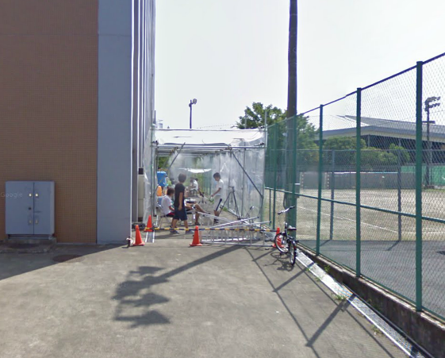
測定概要
測定場所
建築棟 南側 環境実験室前
測定期間
２０１３年
８月１６日～９月２８日
測定対象
空間

Slide 5
実験ハウス
mm
mm
mm
mm
左上 測定用窓面
左下 通風用窓面
右上 側面
mm
mm

Slide 6
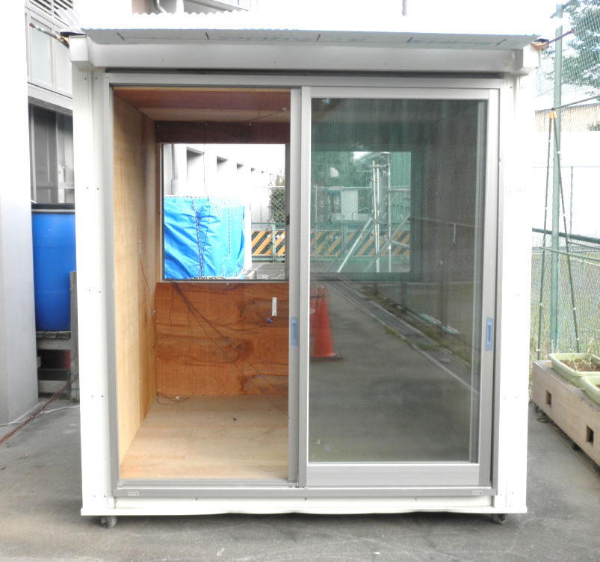
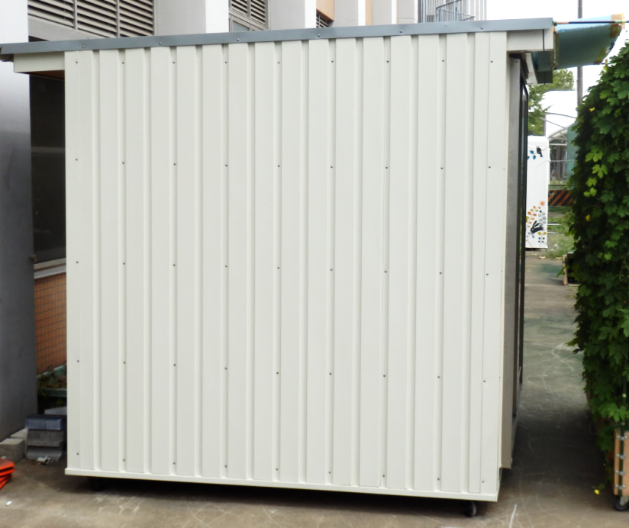
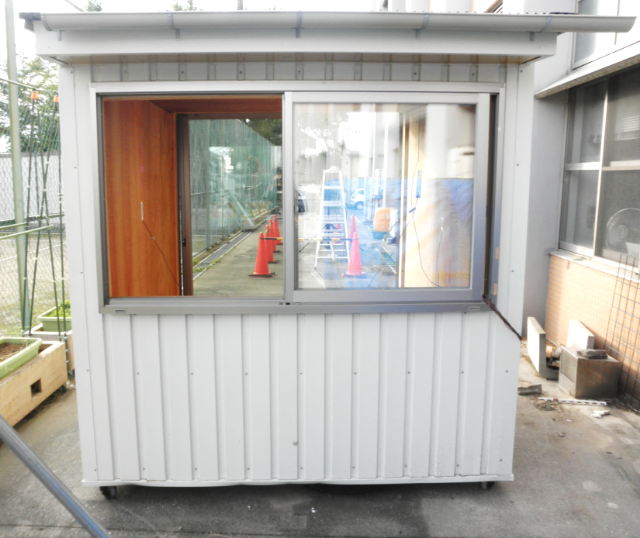
実験ハウス
左上 測定用窓面
左下 通風用窓面
右上 側面

Slide 7
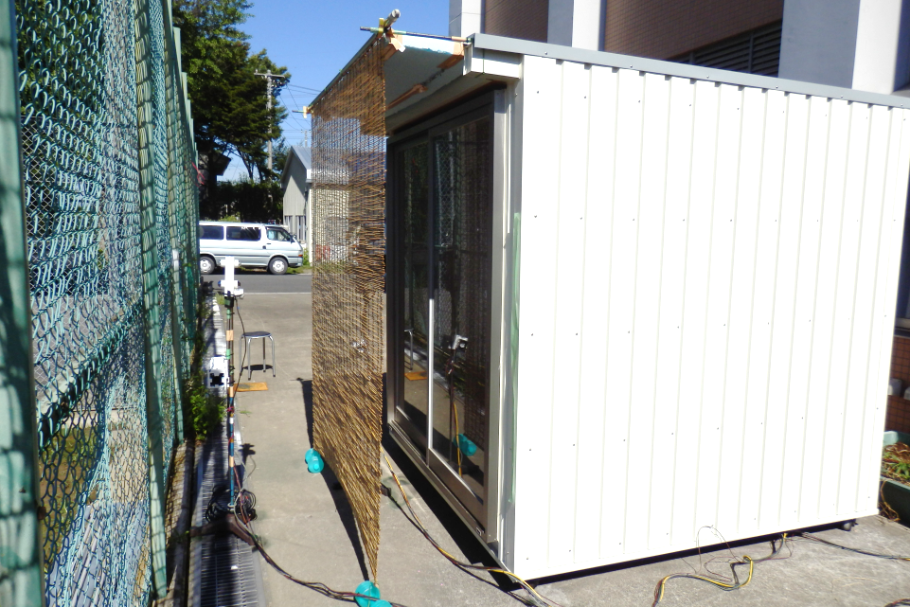
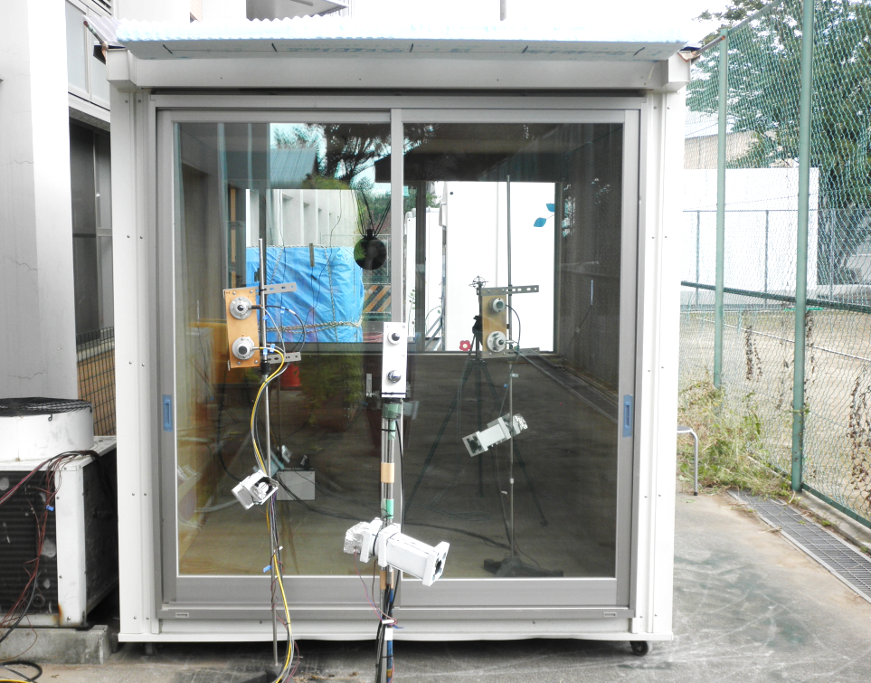
1日の測定スケジュール
10:30 ～ 12:00 南向き、通風なし
12:00 ～ 13:30 南向き、通風あり
13:40 ～ 15:10 西向き、通風なし
15:10 ～ 16:40 西向き、通風あり
（13:30 ～ 13:40 小屋の方向転換）
南向き測定
通風ありの測定では、前後の窓を片方ずつ開けて室内を通風する
西向き測定

Slide 8
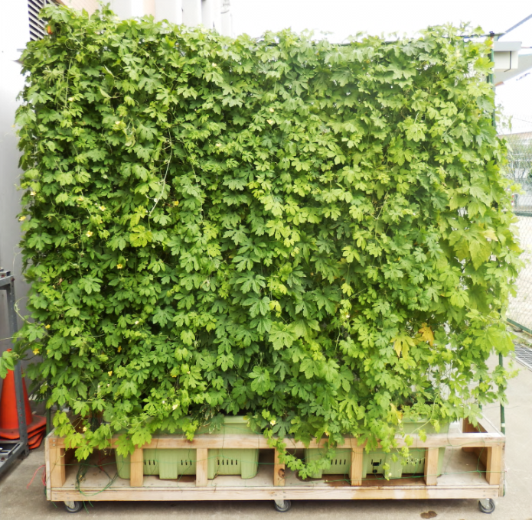
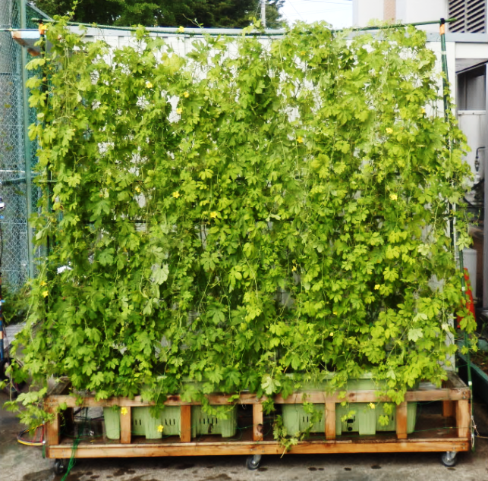
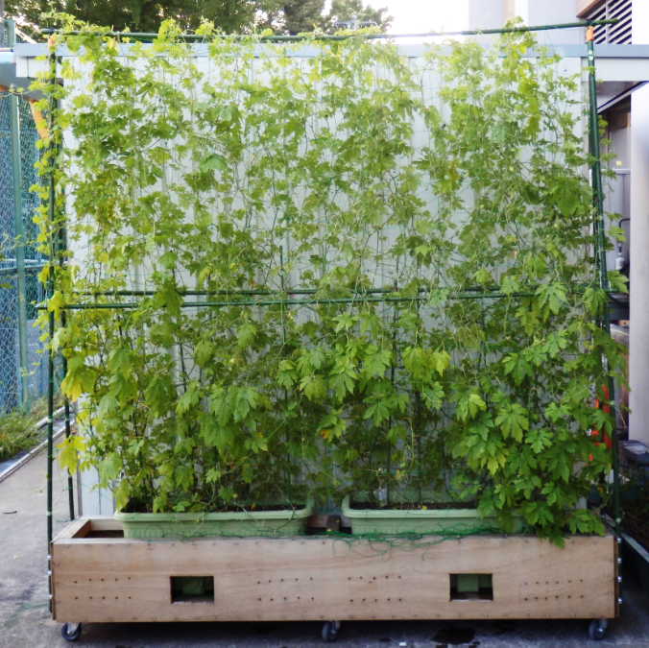
緑のカーテン
緑のカーテンにはゴーヤを使用し、葉とツルの密度によってカーテンを3種類にわけて比較を行った
高
中
低
密度

Slide 9
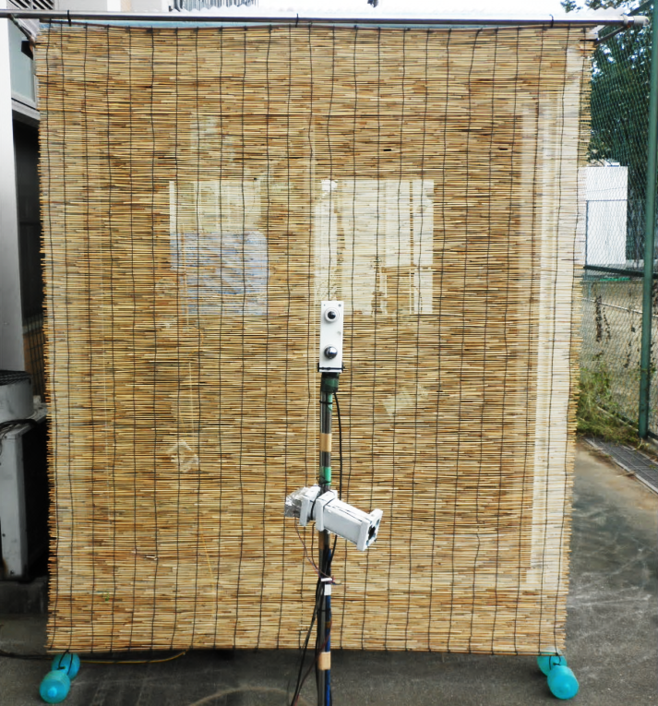
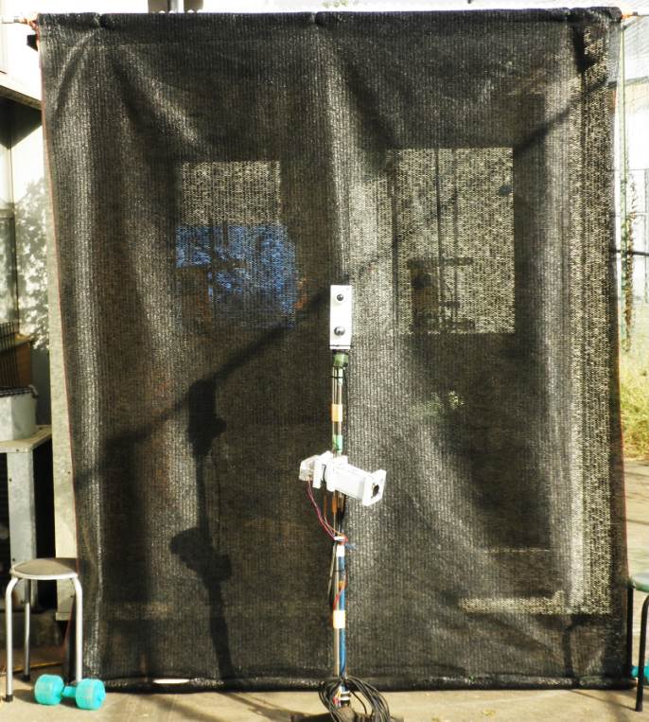
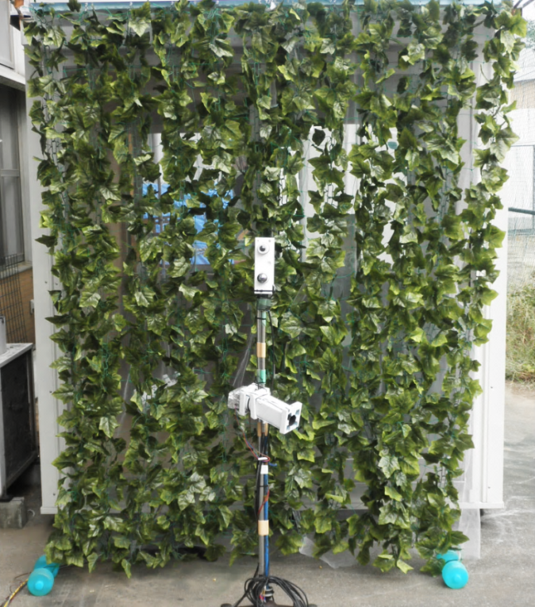
その他の日射遮蔽部材
緑のカーテン３種類の他に、すだれ、黒寒冷紗90%、人工緑のカーテンの遮熱性能を測定し比較を行った。
すだれ
黒寒冷紗90%
人工緑のカーテン

Slide 10
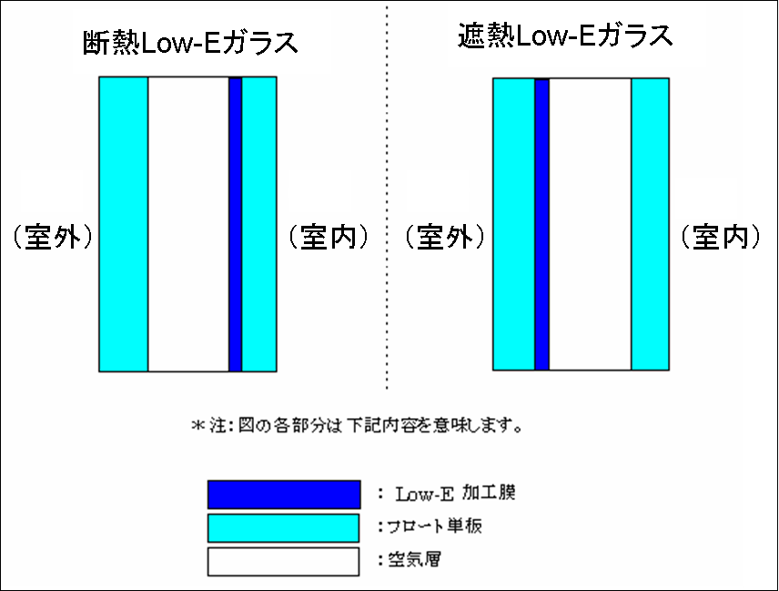
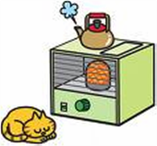
窓ガラスの種類
・普通ガラス ・ペアガラス
・断熱Low-Eガラス ・遮熱Low-Eガラス
Low-E膜
ガラス
空気層

Slide 11
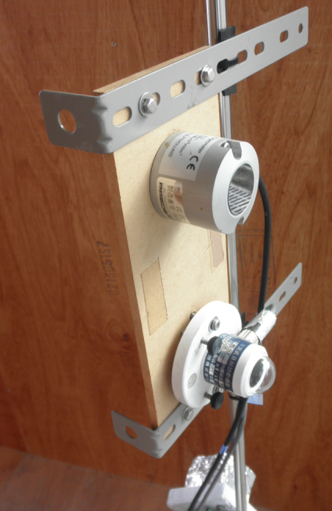
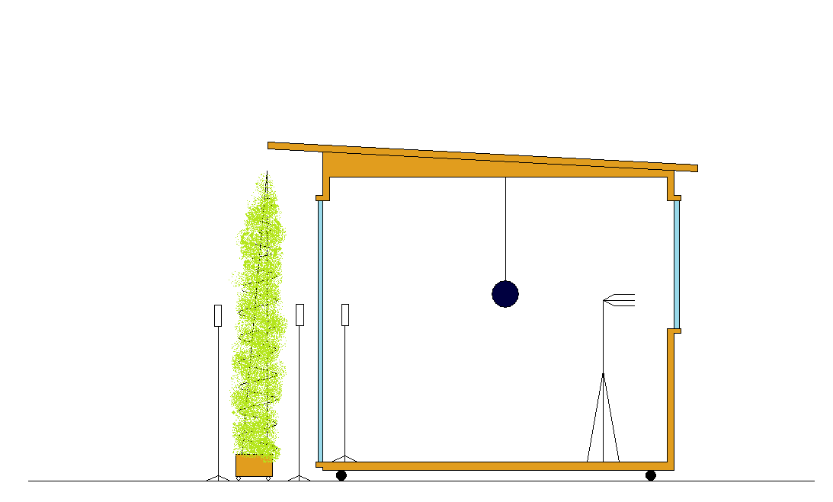
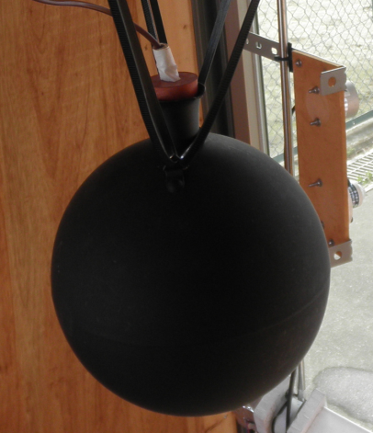
測定機器設置状況
超音波風速計
日射計、放射計
：日射計
：放射計
グローブ温度計

Slide 12
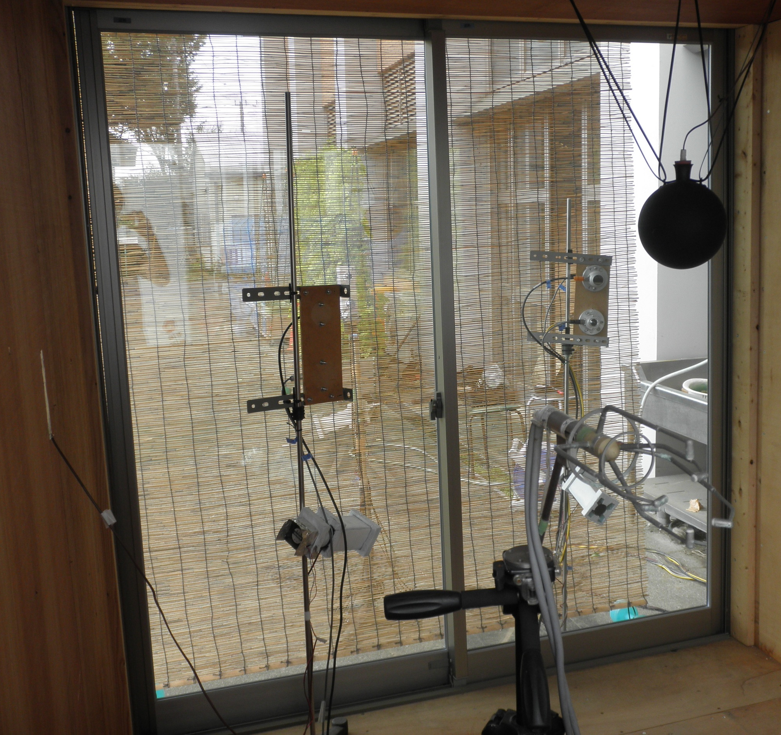
グローブ温度計
日射計、放射計
強制通風シェルター
熱電対
超音波風速計

Slide 13
日射遮蔽部材の日射遮蔽率の実測
日射遮蔽率＝反射率＋吸収率
透過日射量
鉛直面日射量
透過率
反射日射量
反射率
吸収率＝ 1－（透過率－反射率）

Slide 14
日射遮蔽性能 （遮蔽部材）
遮蔽部材 | 日射遮蔽率 | 反射率 | 吸収率
緑のカーテン(密度：高) | 95% | 29% | 66%
緑のカーテン(密度：中) | 86% | 27% | 59%
緑のカーテン(密度：低) | 77% | 18% | 59%
すだれ | 63% | 32% | 31%
黒寒冷紗90% | 91% | 4% | 87%
人工緑のカーテン | 65% | 24% | 41%
※西向き、通風なし、鉛直面日射量300W/㎡以上のデータを使用
高密度の緑のカーテン、黒寒冷紗90%は9割以上日射遮蔽できる
すだれ、人工緑のカーテンの日射遮蔽率は6割程度

Slide 15
日射遮蔽性能 （窓ガラス）
窓ガラスの種類 | 日射遮蔽率 | 反射率 | 吸収率
普通ガラス | 28% | 18% | 10%
ペアガラス | 32% | 24% | 8%
遮熱Low-Eガラス | 69% | 41% | 28%
断熱Low-Eガラス | 68% | 41% | 27%
※西向き、通風なし、遮蔽部材なしのデータを使用
遮熱・断熱Low-Eガラスは7割近い日射遮蔽率があり、
すだれや人工緑のカーテンよりも日射を遮蔽できる

Slide 16
遮蔽部材と窓ガラスの放射量の実測
L=$ε∙σ∙$Ts⁴
Ｌ：放射量（W/m²） Ts：表面温度（K） 𝜀：放射率（-）$σ：シュテファン・ボルツマン係数$（W/m² K ⁴）
室内側窓ガラスからの放射量
屋外側窓ガラスからの放射量
遮蔽部材日陰面からの放射量
遮蔽部材日向面からの放射量

Slide 17
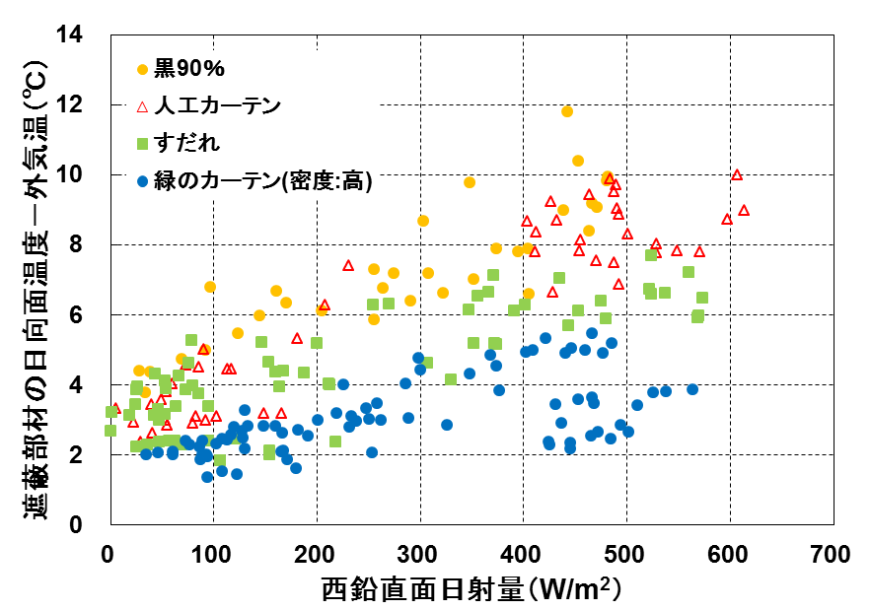
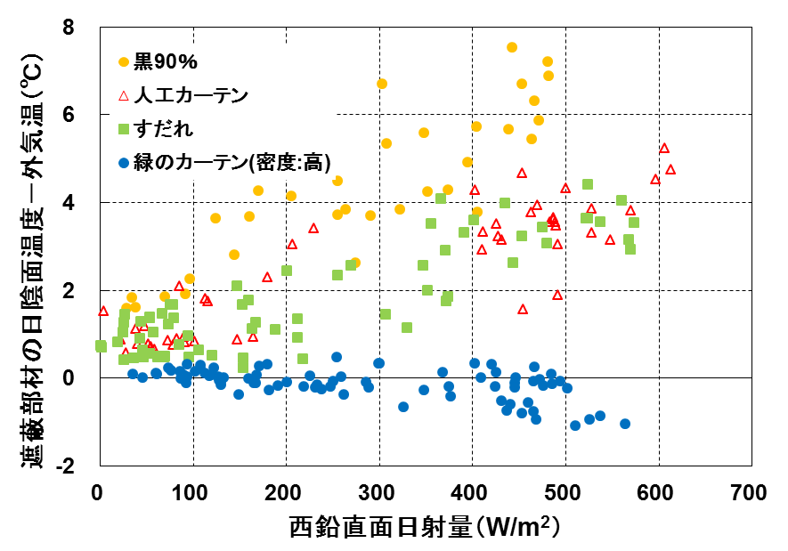
遮蔽部材の表面温度
←日向面
横軸：鉛直面日射量
縦軸：表面温度－外気温
←日陰面
※西向きのデータ使用

Slide 18
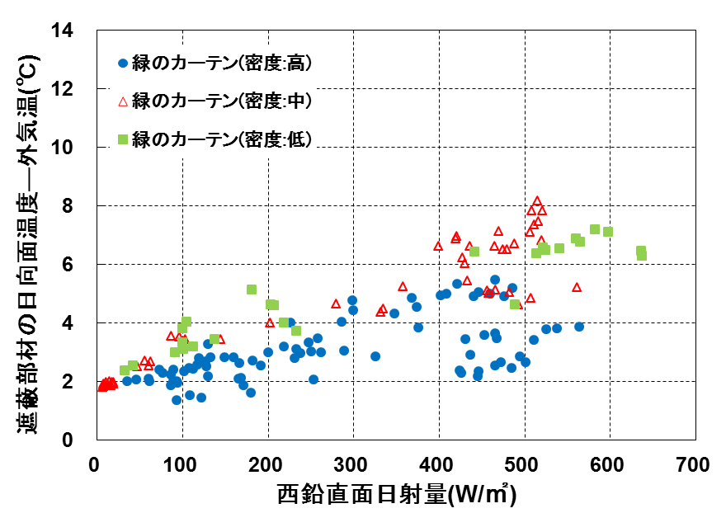
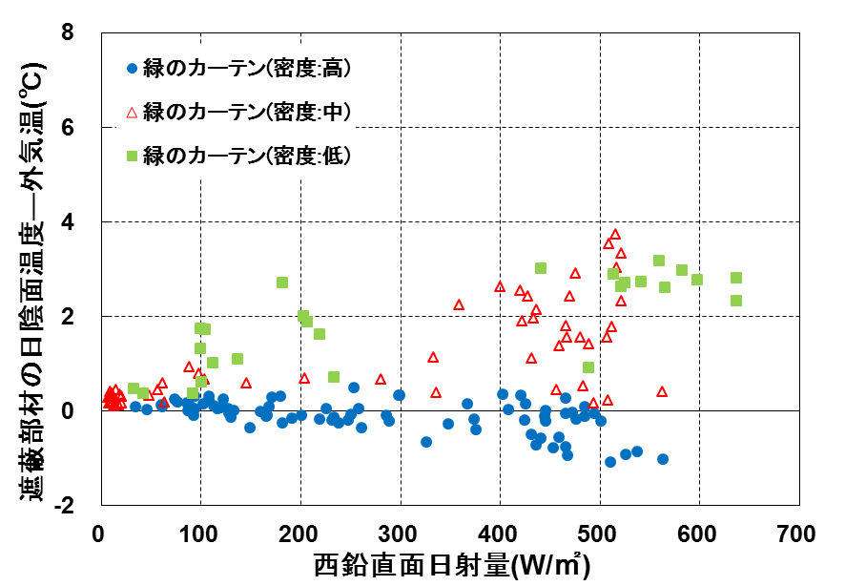
緑のカーテンの日向面温度は気温よりも2～8℃高くなる
高密度の緑のカーテンに比べて他の遮蔽部材は表面温度が高くなっている
高密度の緑のカーテンの日陰面温度は気温よりも低くなる
緑のカーテンは密度によって表面温度に約2～5℃差がついた

Slide 19
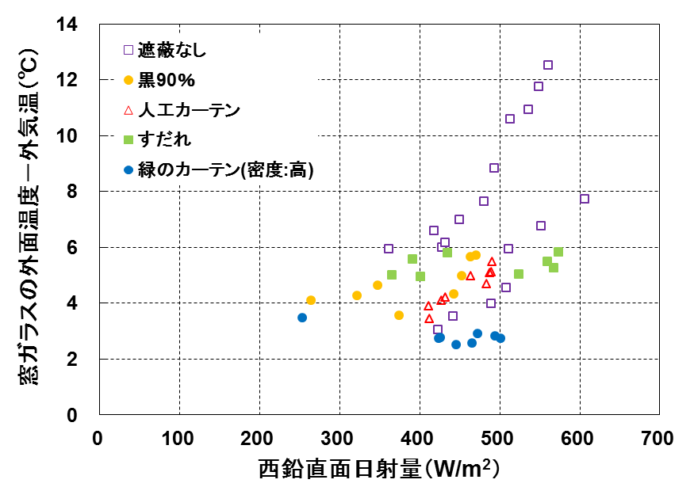
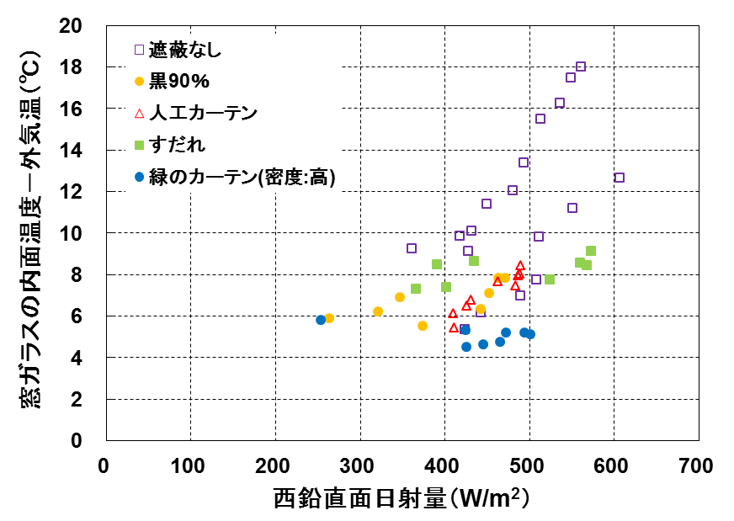
窓ガラスの表面温度
←屋外側
通風なし
普通ガラス
日射遮蔽した場合の窓ガラスの表面温度の比較
←室内側
通風なし
普通ガラス
※西向きのデータ使用

Slide 20
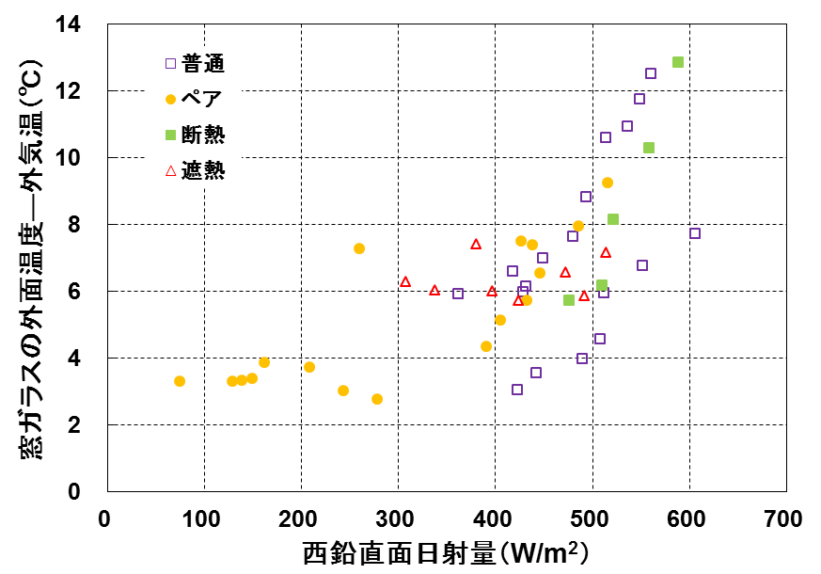
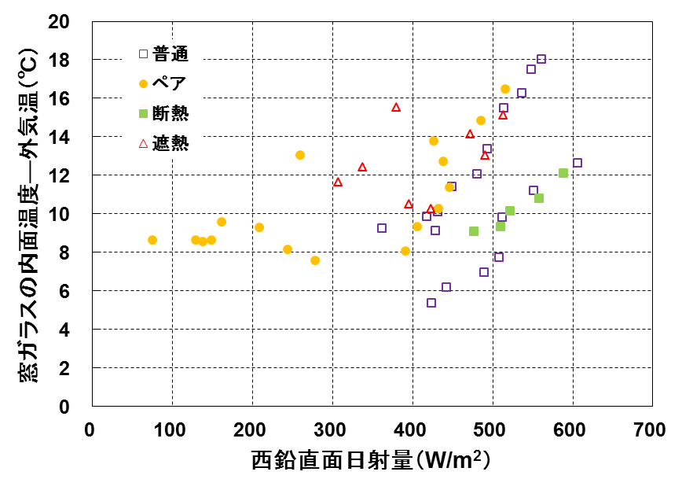
通風なし
普通ガラス
通風なし
遮蔽なし
遮蔽なしと高密度の緑のカーテンでは約5℃～10℃差がついた
断熱ガラスは室内側の表面温度が上がりにくい
通風なし
普通ガラス
通風なし
遮蔽なし

Slide 21
MRTの算出
MRTとは
平均放射温度のことで周囲の全方向から受ける熱放射を平均化した温度
MRT=$θg$+2.35$\sqrt{v}\left(θg−θ\right)$ （℃）
$θg：グローブ温度（℃） v：風速$（m/s）
$$θ：室温（℃）$$

Slide 22
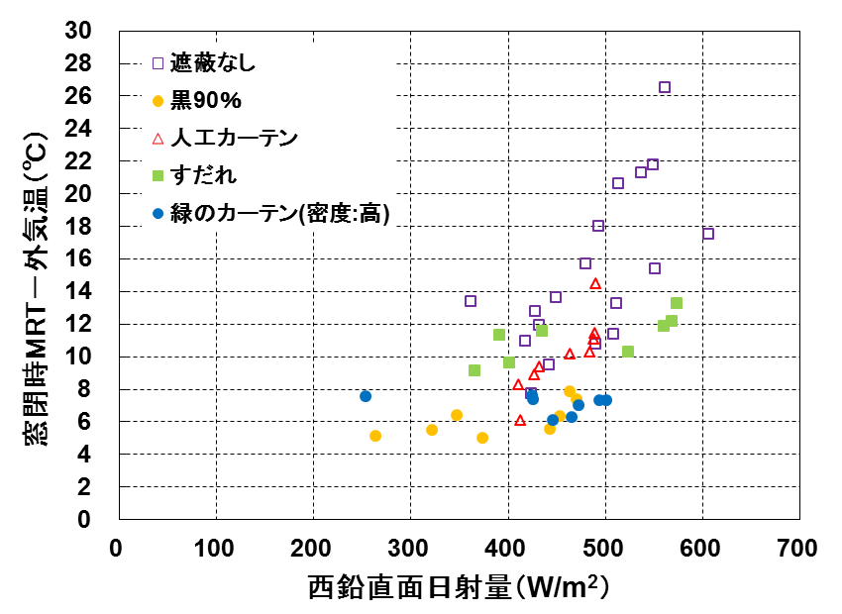
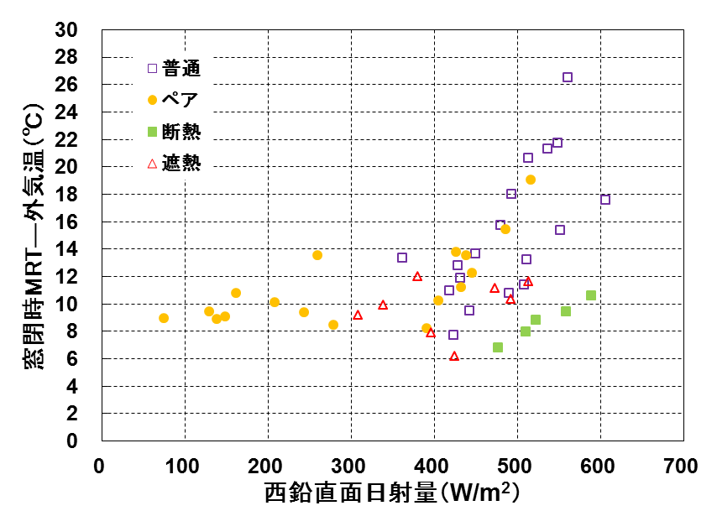
室内のMRTの比較
通風なし
普通ガラス
通風なし
遮蔽なし
日射遮蔽部材
窓ガラス
遮熱・断熱Low-Eガラスを使用すれば、日射遮蔽なし でも、日射遮蔽ありのときとMRTはあまり変わらない。

Slide 23
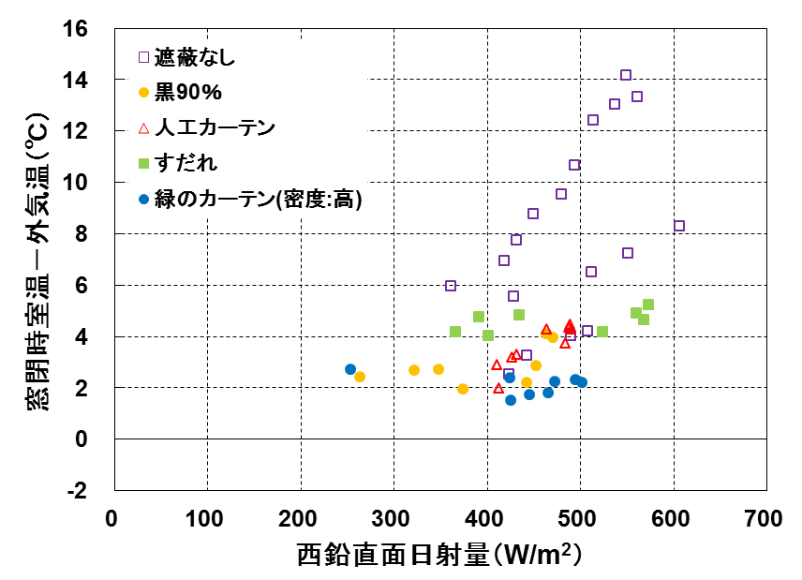
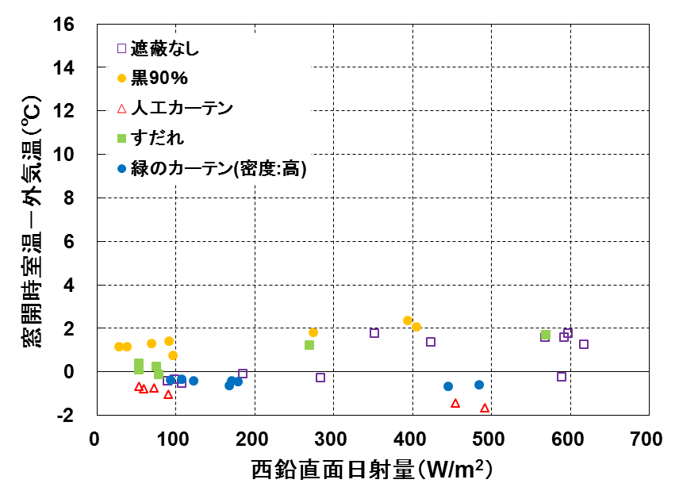
通風の有無による室温の比較
通風なし
通風あり
※普通ガラスのデータ使用
室内を通風すると、日射遮蔽の有無にかかわらず、室温と外気温の差はほとんどなくなる。

Slide 24
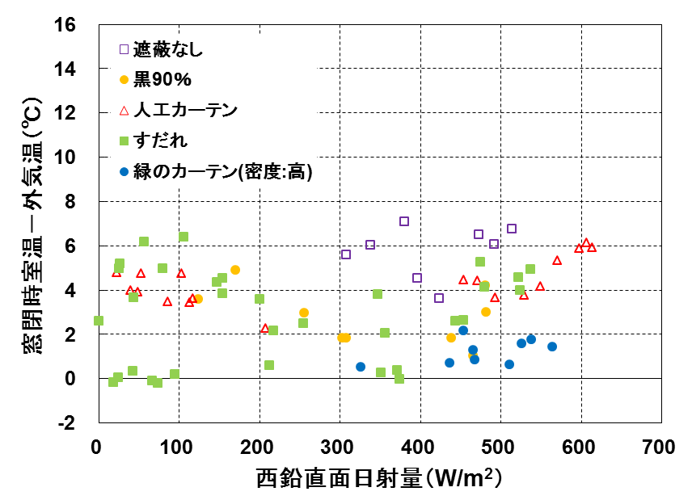
普通ガラスと遮熱ガラスの室温の比較
普通ガラス
遮熱ガラス
遮熱ガラスにすると日射遮蔽なしでも室温は上がらない。
日射遮蔽をしたときの室温はガラスによる差異が小さい。

Slide 25
まとめ
・
日射遮蔽をしなくても遮熱・断熱のLow-Eガラスを使用することで、すだれや人工緑のカーテンで日射遮蔽したときとほぼ変わらない遮熱性能が得られる。
・
緑のカーテンの遮熱性能は密度によって変化し、高密度のカーテンは高い温熱環境緩和効果が期待できる。

